Slide 1
Основы веб-технологий
PHP

Slide 2

PHP
PHP (рекурсивный акроним словосочетания PHP: Hypertext Preprocessor) - это распространённый язык программирования общего назначения с открытым исходным кодом.

Slide 3
PHP
Возможности:
Обработка данных формы;
Генерация динамических страниц;
Работа с Cookies.
Области применения:
Создание скриптов для выполнения, на стороне сервера;
Создание скриптов для выполнения, в командной строке;
Создание оконных приложений, выполняющихся на стороне клиента.

Slide 4
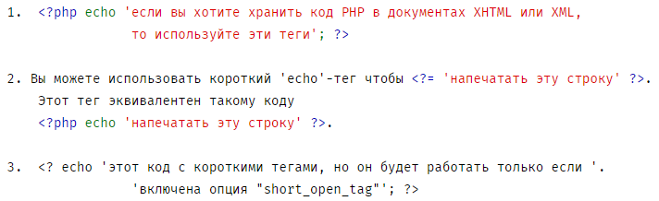
PHP

Slide 5

PHP

Slide 6
PHP
Типы | Функция
bool | Выражает истинность значения. Он может быть либо true, либо false.
int | Это число из множества ℤ = {..., -2, -1, 0, 1, 2, ...}.
float | Числа с плавающей точкой или числа с плавающей запятой.
string | Это набор символов, где символ - это то же самое, что и байт.
array | Упорядоченное отображение, устанавливающее соответствие между значением и ключом.
object | Экземпляр класса, который действует как образец или шаблон, и содержит все инструкции для создания объекта.
callable | Принимают определённые пользователем callback-функции в качестве параметра
iterable | Может использоваться как тип параметра для указания
resource | Специальная переменная, содержащая ссылку на внешний ресурс
NULL | Представляет собой переменную без значения.

Slide 7
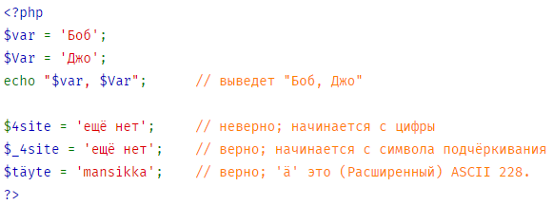
PHP

Slide 8
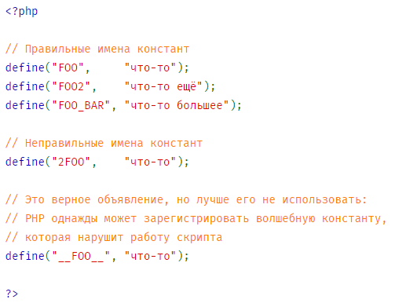
PHP

Slide 9
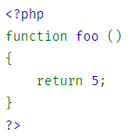

PHP

Slide 10
PHP
Операторы | Примеры
Унарные операторы | ! (оператор логического отрицания) или ++ (инкремент)
Бинарные операторы | операторы + (плюс) и - (минус)
Тернарные операторы | ? : (тернарный оператор)

Slide 11
PHP
Возможные конструкции:
if
else
elseif/else if
while
do-while
for
foreach
Возможные конструкции:
break
continue
switch
match
declare
return
require
Возможные конструкции:
include
require_once
include_once
goto

Slide 12
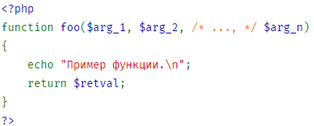
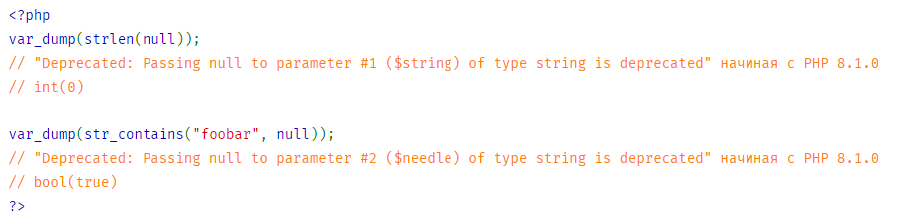
PHP
Пользовательская функция
Встроенные функции

Slide 13
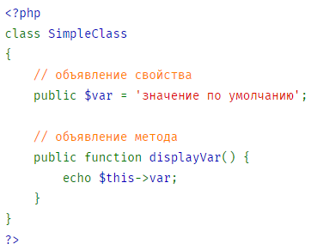
PHP

Slide 14
PHP
Дополнительные материалы:
Руководство по PHP
Сайты для посещения:
php.net

